Slide 1
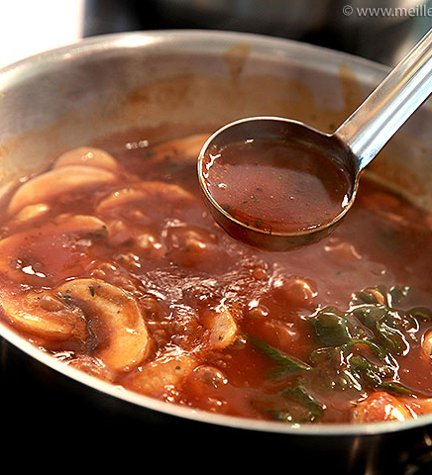
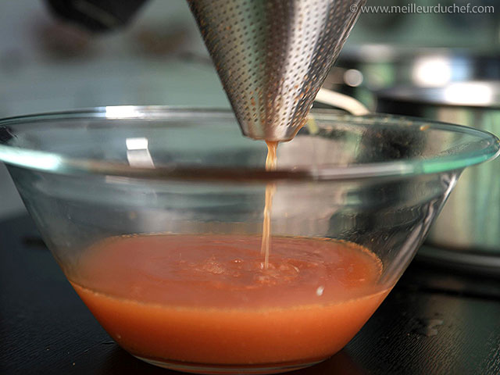
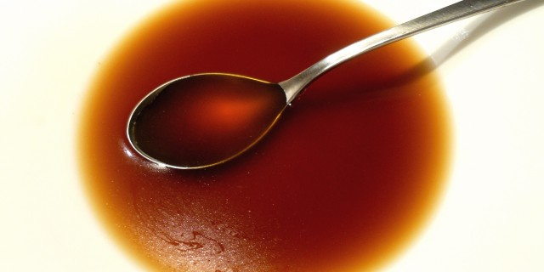
Fonds avec ingrédients rôtis
Cardinaux Yan

Slide 2
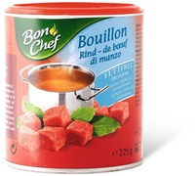
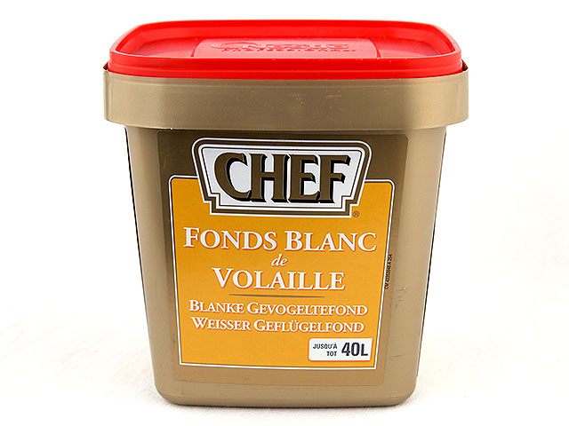
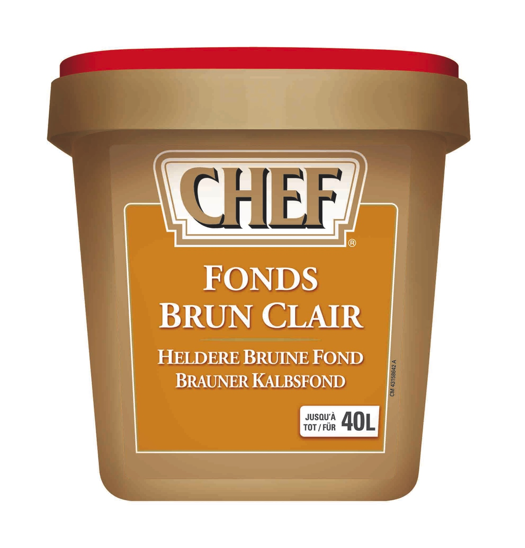
Classification (3)
Fonds
Fonds avec ingrédients blanchis | Fonds avec ingrédients étuvés
Bouillon | Fond blanc de volaille
Fond blanc de veau | Fond de légumes
Fonds avec ingrédients rôtis
Fond brun de veau
Fond brun de volaille
Fond brun de gibier
Fond de crustacés

Slide 3
Elaboration
Ingrédients de base | + | Autres ingrédients | + | Liquide | + | Aromates | = | Fond
Os / Pieds et parures de veau | + | Corps gras / Mirepoix / Purée de tomates | + | Vin blanc ou rouge / Eau | + | Sachet d’épices / bouquet aromatique | = | Fond brun de veau
Carcasses et parures de volaille | + | Corps gras / Mirepoix / Purée de tomates | + | Vin blanc / Fond brun de veau | + | Sachet d’épices / bouquet aromatique | = | Fond brun de volaille
Os et parures de gibier ou d’agneau | + | Corps gras / Mirepoix / Purée de tomates | + | Vin blanc ou rouge / Fond brun de veau | + | Sachet d’épices / bouquet aromatique | = | Fond brun de gibier ou d’agneau
Carcasses de crustacés | + | Corps gras / Mirepoix / Purée de tomates | + | Cognac / Vin blanc / Fond de poisson | + | Sachet d’épices / bouquet aromatique | = | Fond de crustacés

Slide 4
Elaboration
Fond avec ingrédients rôtis | Activités de base
Fond brun | Casser ou scier les os et les autres ingrédients Dans une rôtissoire, faire colorer lentement au four, en retournant de temps à autre Ajouter la mirepoix et continuer à rôtir, dégraisser Ajouter la purée de tomates et la faire revenir avec le reste (pincer) Déglacer avec le vin et réduire complètement Déglacer 2 à 3 fois avec de l’eau et réduire Juste recouvrir de liquide, saler légèrement, porter à ébullition puis écumer et dégraisser Laisser mijoter, soigner régulièrement Ajouter le bouquet aromatique et le sachet d’épices 1 heure avant la fin de la cuisson Passer à l’étamine et refroidir immédiatement

Slide 5
Pourquoi des pieds de veau pour le fond brun de veau
Les pieds de veau sont très cartilagineux et rendent donc le fond gélatineux
Cette teneur en gélatine du fond brun de veau donne un beau brillant aux mets de viande de veau braisée (glacée)

Slide 6
Modification de la saveur
Si les ingrédients sont rôtis dans un récipient en acier noir ou une rôtissoire basculante avec un fond en acier, la cuisson elle-même devrait être réalisée dans une marmite afin d’éviter la saveur de métal

Slide 7
Glace de viande
On entend par là un fond brun épais fortement réduit
La glace de viande ne s’utilise pas seulement pour renforcer la saveur des sauces brunes, mais aussi pour faire briller des mets de viande, de poisson ou de légumes sautés ou braisés
Cela influence non seulement la saveur mais a également, grâce à la forte teneur en gélatine, un effet optique et évite que le mets ne se dessèche

